Slide 1
K-Digital Training
한국정보교육원
틱택토 게임
웹위버스
이경훈, 이성남, 장세진
Team 5조

Slide 2
목차
01 주제 선정 동기
02 팀원 역할
03 사용 기술 및 도구
04 화면 설계
05 개발 계획

Slide 3

주제 선정 이유
이벤트 리스너 적용에 적합한 주제
전체적인 웹개발의 흐름을 파악
반응형 웹페이지 제작의 숙련
데이터 처리 방법 적용

Slide 4

팀원 역할
이경훈
로그인, 회원가입과 관련된 페이지 작성 및 기능 구현
이성남
틱택토 관련 화면 페이지 작성 및 기능 구현
장세진
전체 게임 화면 페이지 작성 및 기능 구현

Slide 5




사용 기술
Tool
Skill

Slide 6
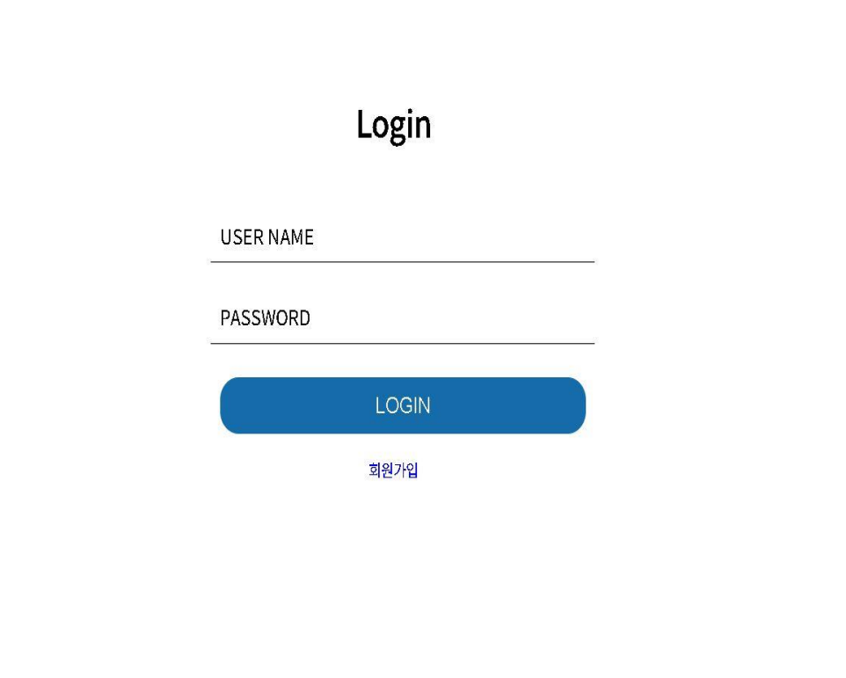
로그인

Slide 7
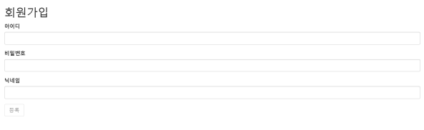
회원가입

Slide 8
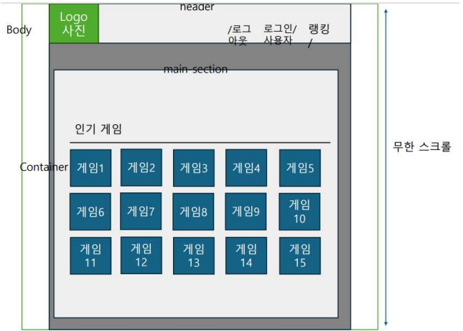
전체 게임 화면

Slide 9
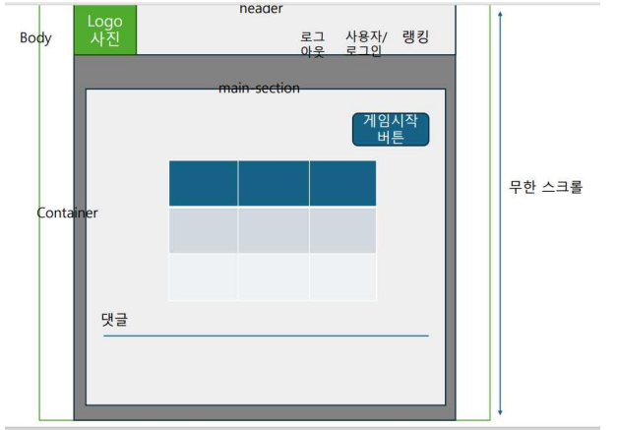
틱택토 게임화면

Slide 10
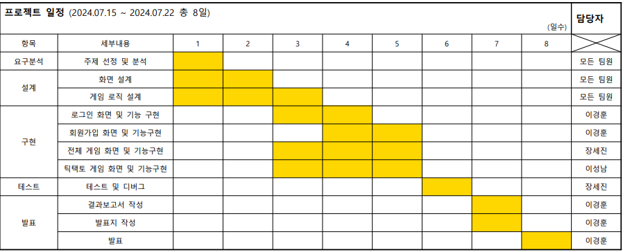
개발 계획

Slide 11

Q & A

